Slide 1

TRUYỀN MẬT THƯ

Slide 2

Cả lớp cùng hát một bài hát, vừa hát vừa truyền mật thư. Khi hết bài hát, mật trong tay bạn nào thì bạn đó sẽ trả lời câu hỏi trong mật thư

Slide 3


Câu hỏi mật thư
Xác định trạng ngữ trong ví dụ và cho biết nó bổ sung cho câu nội dung gì?
a) Vào đêm trước ngày khai trường của con, mẹ không ngủ được .
→Trạng ngữ chỉ thời gian.
b) Bằng chiếc xẻng nhỏ, tôi xúc hết cả đống cát lớn.
→Trạng ngữ chỉ phương tiện.

Slide 4

Tiết 88
Thêm trạng ngữ cho câu (Tiếp theo)

Slide 5
Công dụng của trạng ngữ
I.
CONTENTS
Tách trạng ngữ thành câu riêng
II.
III.
Luyện tập

Slide 6
I.
Công dụng của trạng ngữ

Slide 7
Phiếu bài tập
Câu | Trạng ngữ | Trạng ngữ chỉ …
(1) Nhưng tôi yêu mùa xuân nhất là vào khoảng sau ngày rằm tháng giêng[...].
(2) Thường thường, vào khoảng đó trời đã hết nồm, mưa xuân đã bắt đầu thay thế cho mưa phùn, không còn làm cho nền trời đùng đục như màu pha lê mờ.
(3) Sáng dậy, nằm dài nhìn ra cửa sổ thấy những vệt xanh tươi hiện lên ở trên trời, mình cảm thấy rạo rực một niềm vui sáng sủa.
(4) Trên giàn hoa lí, vài con ong siêng năng đã bay đi kiếm nhị hoa.
(5) Chỉ độ tám chín giờ sáng, trên nền trời trong trong có những làn sáng hồng hồng rung động như cánh con ve mới lột..
(6) Về mùa đông, lá bàng đỏ như màu đồng hun.

Slide 8
Câu | Trạng ngữ | Trạng ngữ chỉ …
(1)
(2)
(3)
(4)
(5)
(6)
x
Thường thường, vào khoảng đó
Thời gian
Sáng dậy
Thời gian
Trên giàn hoa lí
Nơi chốn
Chỉ độ tám chín giờ sáng
Thời gian
Trên nền trời trong trong
Nơi chốn
Về mùa đông
Thời gian

Slide 9

Ta có thể bỏ luôn những trạng ngữ trong các câu trên không? Vì sao?
Không nên lược bỏ, vì:
- Trạng ngữ bổ sung cho câu những thông tin cần thiết
- Nội dung câu thiếu chính xác nếu không có thông tin ở trạng ngữ (Câu (6))

Slide 10
Công dụng của trạng ngữ
Nội dung
Xác định hoàn cảnh, điều kiện diễn ra sự việc nêu trong câu.
Làm cho nội dung của câu được đầy đủ, chính xác.

Slide 11
Nhưng tôi yêu mùa xuân nhất là vào khoảng sau ngày rằm tháng giêng.
Thường thường, vào khoảng đó trời đã hết nồm, mưa xuân đã bắt đầu thay thế cho mưa phùn, không còn làm cho nền trời đùng đục như màu pha lê mờ. Sáng dậy, nằm dài nhìn ra cửa sổ thấy những vệt xanh tươi hiện lên ở trên trời, mình cảm thấy rạo rực một niềm vui sáng sủa. Trên giàn hoa lí, vài con ong siêng năng đã bay đi kiếm nhị hoa. Chỉ độ tám chín giờ sáng, trên nền trời trong trong có những làn sáng hồng hồng rung động như cánh con ve mới lột…
Trạng ngữ có tác dụng gì giữa các câu văn?
Trạng ngữ có tác dụng gì giữa 2 đoạn văn?

Slide 12
Kết hợp những bài này lại, ta được chiêm ngưỡng một bức chân dung tinh thần tự họa rất rõ nét và sinh động của nhà thơ.
Ở loại bài thứ nhất, người ta thấy trong nhà thơ Hồ Chí Minh có nhà báo Nguyễn Ái Quốc, hết sức sắc sảo trong bút pháp kí sự, phóng sự và nghệ thuật châm biếm.
Ở loại bài thứ hai, ta lại thấy ở nhà thơ cách mạng sự tiếp nối truyền thống thi ca lâu đời của phương Đông, của dân tộc, từ Lí Bạch, Đỗ Phủ… đến Nguyễn Trãi, Nguyễn Bỉnh Khiêm, Nguyễn Du, Nguyễn Khuyến,…
Các trạng ngữ có vai trò gì trong việc thể hiện trình tự lập luận của bài văn?

Slide 13
Công dụng của trạng ngữ
Nội dung
Hình thức
Xác định hoàn cảnh, điều kiện diễn ra sự việc nêu trong câu.
Làm cho nội dung của câu được đầy đủ, chính xác.
Nối kết các câu, các đoạn.
Làm cho đoạn văn, bài văn mạch lạc.

Slide 14
II.
Tách trạng ngữ thành câu riêng

Slide 15

Trạng ngữ trong câu 1 và câu in đậm có điểm gì giống và khác nhau?
Chỉ ra trạng ngữ trong câu sau?
Người Việt Nam ngày naycó lí do đầy đủ và vững chắc
để tự hào với tiếng nói của mình. Và để tin tưởng hơn nữa vào tương lai của nó.
* Giống: Về ý nghĩa, cả 2 đều có quan hệ như nhau với CN và VN (có thể gộp 2 câu thành 1 câu có hai trạng ngữ chỉ mục đích: Người Việt Nam ngày nay có lí do đầy đủ và vững chắc để tự hào với tiếng nói của mình và để tin tưởng hơn vào tương lai của nó)
* Khác: Trạng ngữ để tin tưởng hơn vào tương lai của nó đã được tách thành một câu riêng.

Slide 16
Tác dụng của việc tách trạng ngữ thành câu riêng là gì ?

Slide 17
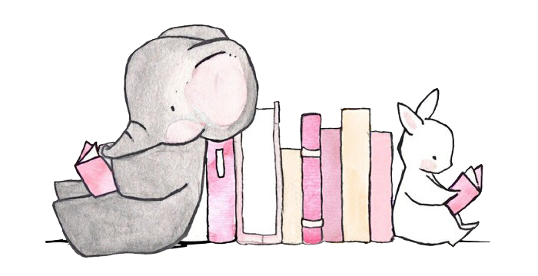
Thể hiện những tình huống cảm xúc nhất định
Trạng ngữ ở cuối câu có thể tách thành câu riêng, để:
Chuyển ý
Nhấn mạnh ý

Slide 18


Bài tập nhanh
Trường hợp tách trạng ngữ thành câu riêng nào sau đây đúng? Vì sao?
Trường hợp 1
Trường hợp 2
- Vì ốm mệt, Nam không ăn gì cả, đã 2 ngày rồi.
Vì ốm mệt, Nam không ăn gì cả. Đã 2 ngày rồi.
- Chị ấy nói với tôi bằng giọng chân tình.
Chị ấy nói với tôi. Bằng giọng chân tình.

Slide 19
Trường hợp 1
Trường hợp 2
- Vì ốm mệt, Nam không ăn gì cả, đã 2 ngày rồi.
Vì ốm mệt, Nam không ăn gì cả. Đã 2 ngày rồi.
- Chị ấy nói với tôi bằng giọng chân tình.
Chị ấy nói với tôi. Bằng giọng chân tình.
➔ Tách được, vì:
Nhấn mạnh thời gian Nam không ăn
Giúp câu gọn và rõ nghĩa
➔ Không tách được, vì khi tách câu không rõ nghĩa

Slide 20
III.
Luyện tập

Slide 21
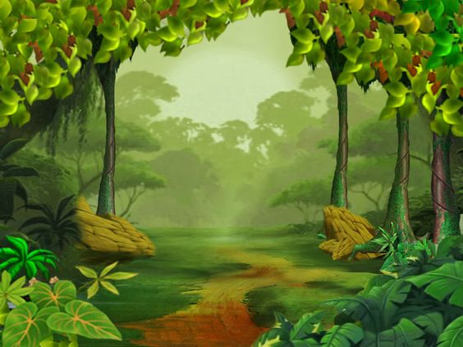


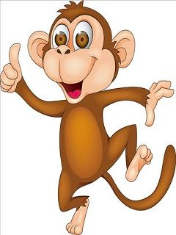
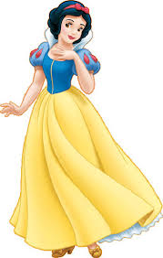



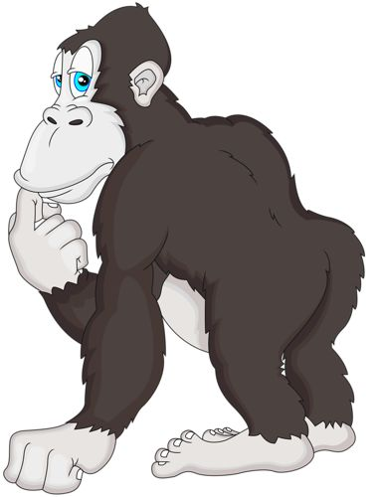

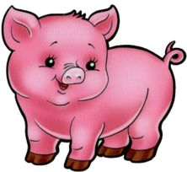

HÁI TÁO
CÙNG BẠCH TUYẾT

Slide 22
CÁCH CHƠI
Một hôm, Bạch Tuyết vào rừng để hái táo chuẩn bị làm món tráng miệng cho 7 chú lùn.
Em hãy giúp Bạch Tuyết hái táo bằng cách lựa các trái táo và trả lời đúng các câu hỏi tương ứng để giúp Bạch Tuyết hái được táo vào giỏ nhé!
Có 8 quả táo ứng với 8 câu hỏi.
Mỗi câu hỏi có thời gian suy nghĩ là 10 giây.

Slide 23











Slide 24
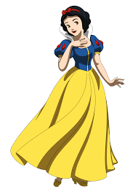
Nêu công dụng của trạng ngữ trong các đoạn trích sau đây:
Kết hợp những bài này lại, ta được chiêm ngưỡng một bức chân dung tinh thần tự hoạ rất rõ nét và sinh động của nhà thơ.
Ở loại bài thứ nhất, người ta thấy trong nhà thơ Hồ Chí Minh có nhà báo Nguyễn Ái Quốc, hết sức sắc sảo trong bút pháp kí sự, phóng sự và nghệ thuật châm biếm.
Ở loại bài thứ hai, ta lại thấy ở nhà thơ cách mạng sự tiếp nối truyền thống thi ca lâu đời của phương Đông, của dân tộc, từ Lí Bạch, Đỗ Phủ… đến Nguyễn Trãi, Nguyễn Bỉnh Khiêm, Nguyễn Du, Nguyễn Khuyến,…
Trạng ngữ: Kết hợp những bài này lại; Ở loại bài thứ nhất; Ở loại bài thứ hai
Công dụng: Bổ sung thông tin tình huống, liên kết các luận cứ trong mạch lập luận của bài văn. → Rõ ràng, dễ hiểu

Slide 25
Nêu công dụng của trạng ngữ trong đoạn trích sau đây:
Đã bao lần bạn vấp ngã mà không hề nhớ. Lần đầu tiên chập chững bước đi, bạn đã bị ngã. Lần đầu tiên tập bơi, bạn uống nước và suýt chết đuối phải không? Lần đầu tiên chơi bóng bàn, bạn có đánh trúng bóng không? Không sao đâu vì… […]. Lúc còn học phổ thông, Lu-i Pa-xtơ chỉ là một học sinh trung bình. Về môn Hóa, ông đứng hạng 15 trong số 22 học sinh của lớp.
Trạng ngữ: Đã bao lần; Lần đầu tiên chập chững bước đi; Lần đầu tiên tập bơi; Lần đầu tiên chơi bóng bàn; Lúc còn học phổ thông
Công dụng: Bổ sung thông tin tình huống, liên kết các luận cứ trong mạch lập luận của bài văn.→ Rõ ràng, dễ hiểu.

Slide 26
Chỉ ra những trường hợp tách trạng ngữ thành câu riêng trong các câu dưới đây. Nêu tác dụng của câu do trạng ngữ tạo thành: Bố cháu đã hi sinh. Năm 72.
  Năm 72 → Nhấn mạnh thời điểm hi sinh của nhân vật

Slide 27
Chỉ ra những trường hợp tách trạng ngữ thành câu riêng trong các câu dưới đây. Nêu tác dụng của câu do trạng ngữ tạo thành: Bốn người lính đều cúi đầu, tóc xoã gối. Trong lúc tiếng đờn vẫn khắc khoải vẳng lên những chữ đờn li biệt, bồn chồn.
Trong lúc tiếng đờn vẫn khắc khoải vẳng lên những chữ đờn li biệt, bồn chồn. → Làm nổi bật thông tin ở nòng cốt câu.

Slide 28
HƯỚNG DẪN TỰ HỌC
Vẽ SĐTD hệ thống lại nội dung bài học
Hoàn thiện BT3 (SGK-tr46) vào vở
Soạn bài: Cách làm bài văn lập luận chứng minh

Slide 29
Cảm ơn các em! Chúc các em học tốt!

